Slide 1
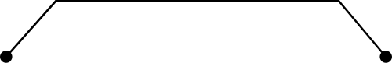
Layouts no Flutter
Apresentado por: Eliane Dantas e Natalia Costa

Slide 2
AGENDA
Introdução
Center
Column
Row
Container

Slide 3
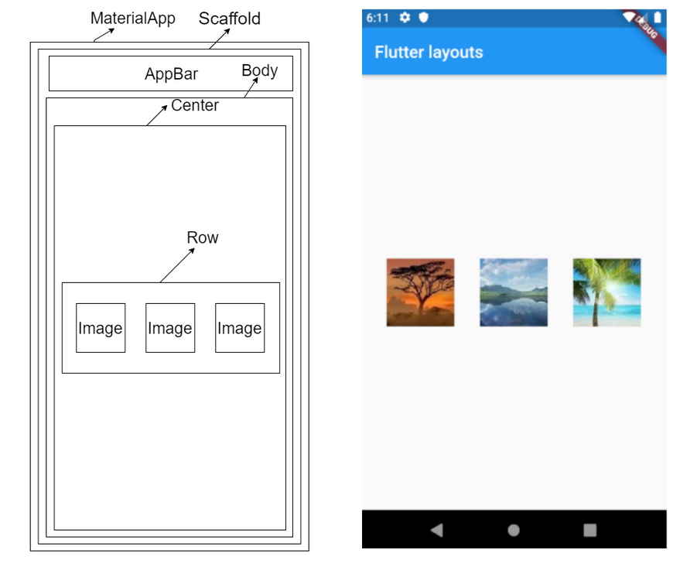
Introdução
No geral, o layout de uma tela é composto por Widgets visíveis, como barras de menu, painéis, imagens etc., e também por Widgets invisíveis, como linhas, colunas e grades.
Esses Widgets invisíveis usamos para organizar a tela, alinhando os Widgets visíveis e delimitando o espaço que eles ocupam.
Figura 01 - Layouts
Fonte: <https://www.devmedia.com.br/flutter-criando-layouts-com-center-column-e-row/40743>

Slide 4
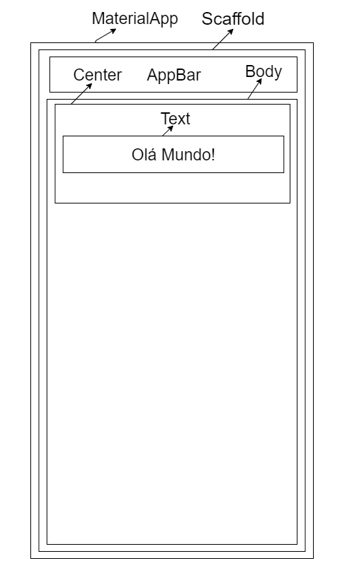
Center
Centraliza todos os seus Widgets filhos. E para customizar a forma como essa centralização ocorre, podemos usar propriedades que determinam as dimensões de Center.
heightFactor: Se o valor não for nulo, define a altura de Center pela altura do filho multiplicado por esse valor.
widthFactor: Se o valor não for nulo, define a largura de Center pela largura do filho multiplicado por esse valor.
Figura 02 - Layout center
Fonte: <https://www.devmedia.com.br/flutter-criando-layouts-com-center-column-e-row/40743>

Slide 5
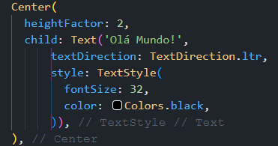
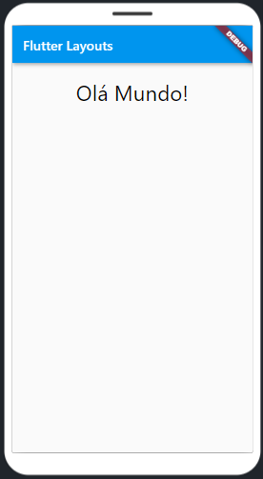
Center
Código completo disponível em: <Link github>
Neste exemplo, a propriedade heightFactor define a altura de Center multiplicando seu valor(2) pela altura do Text filho.
Figura 03 - Execução center

Slide 6
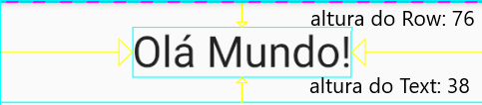
Center
Podemos ver na Figura 4 que a altura de Row é o dobro da altura de Text, conforme foi definido pela propriedade heightFactor.
Figura 04 - HeightFactor
Fonte: <https://www.devmedia.com.br/flutter-criando-layouts-com-center-column-e-row/40743>

Slide 7
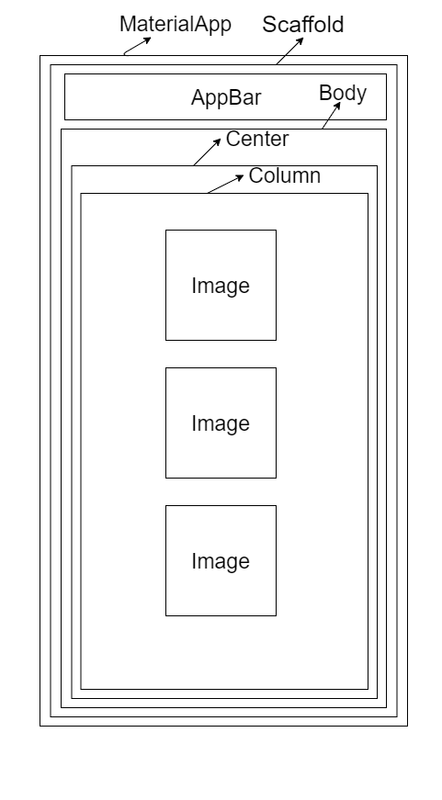
Column
Com esse Widget alinhamos os Widgets na tela do app no sentido vertical, como se fizessem parte de uma coluna.
Para customizar esse alinhamento utilizamos as seguintes propriedades:
mainAxisAlignment: que alinha os filhos no eixo principal.
crossAxisAlignment: que alinha os filhos no eixo transversal
Em um Widget Column o eixo principal é vertical e o eixo transversal é horizontal.
Figura 05 - Layout column
Fonte: <https://www.devmedia.com.br/flutter-criando-layouts-com-center-column-e-row/40743>

Slide 8
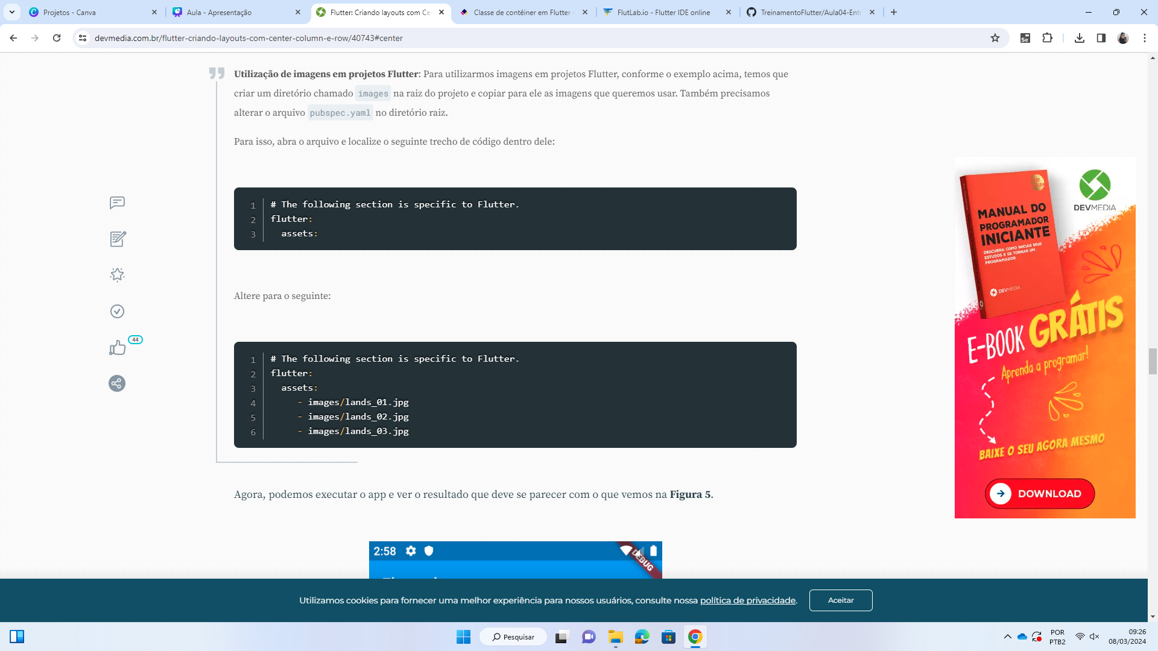
Column
Criação de layout com Column e três widgets images, disponível em: <Link github>.
Para utilizarmos imagens em projetos Flutter, conforme o exemplo acima, temos que criar um diretório chamado images na raiz do projeto e copiar para ele as imagens que queremos usar. Também precisamos alterar o arquivo pubspec.yaml no diretório raiz.
Para isso, abra o arquivo e localize o seguinte trecho de código dentro dele:
Altere para o seguinte:

Slide 9
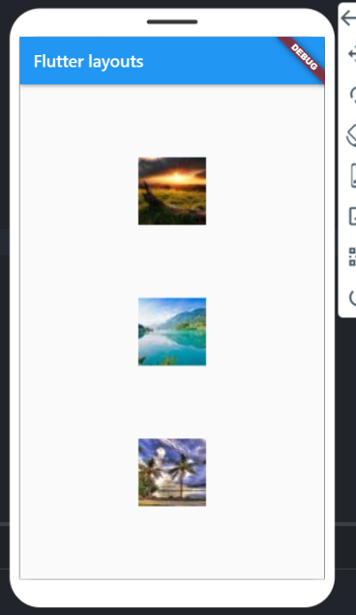
Column
Após executar o app, o resultado deve se parecer com isso:
Figura 06 - Execução column

Slide 10
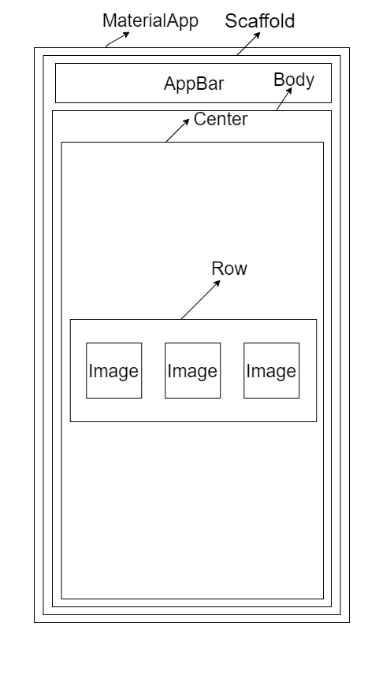
Row
Usamos esse Widget para alinhamento horizontal, utilizando as seguintes propriedades:
mainAxisAlignment: alinha os filhos no eixo principal.
crossAxisAlignment: alinha os filhos no eixo transversal.
Em um Widget Row o eixo principal é horizontal e o eixo transversal é vertical.
Figura 07 - Layout row
Fonte: <https://www.devmedia.com.br/flutter-criando-layouts-com-center-column-e-row/40743>

Slide 11
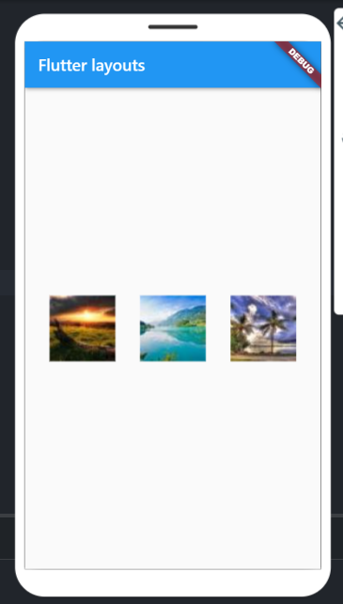
Row
No exemplo disponível aqui, usamos Row para exibir três imagens em uma tela do app, uma ao lado da outra.
Figura 08 - Execução row

Slide 12
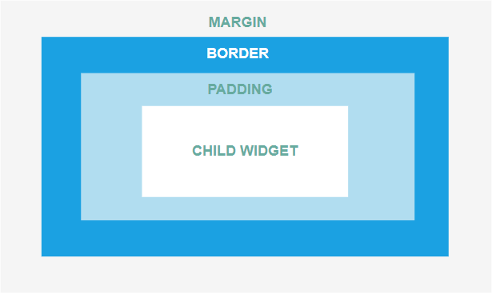
Container
A classe Container é um widget de conveniência que combina pintura, posicionamento e dimensionamento comuns de widgets.
Uma classe Container pode ser usada para armazenar um ou mais widgets e posicioná-los na tela de acordo com nossa conveniência.
Basicamente, um contêiner é como uma caixa para armazenar o conteúdo.
Figura 09 - Container
Fonte: <https://www.darttutorial.org/flutter-tutorial/flutter-container/>

Slide 13
Referências
DIAS, R. Flutter: Criando layouts com Center, Column e Row. Disponível em: <https://www.devmedia.com.br/flutter-criando-layouts-com-center-column-e-row/40743>. Acesso em: 7 mar. 2024.
Classe de contêiner em Flutter – Acervo Lima. Disponível em: <https://acervolima.com/classe-de-conteiner-em-flutter/>. Acesso em: 7 mar. 2024.
Building user interfaces with Flutter. Disponível em: <https://docs.flutter.dev/ui>. Acesso em: 7 mar. 2024.
Flutter Container. Disponível em: <https://www.darttutorial.org/flutter-tutorial/flutter-container/>. Acesso em: 8 mar. 2024.

